Slide 1
十二生肖

Slide 2
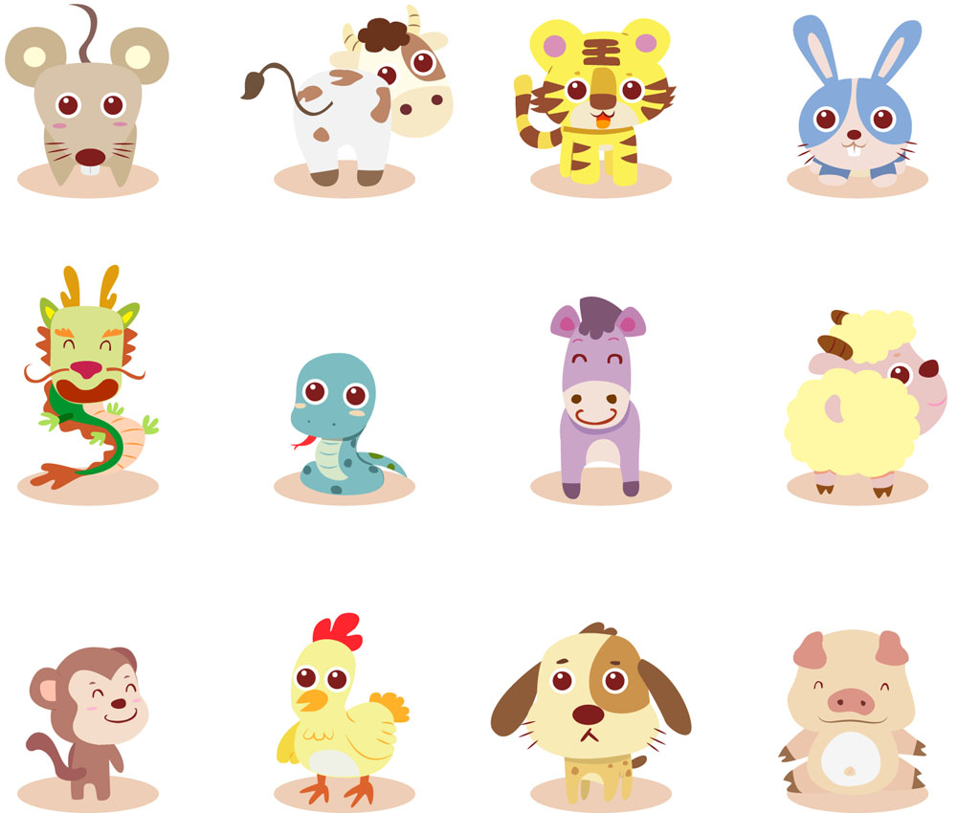

十二生肖的故事
The story of Chinese Zodiac

Slide 3
十二生肖的由來
很久、很久以前，人們不知道怎麼計算年份。
於是，玉皇大帝決定舉辦動物渡河比賽，
選出十二種動物作為年份的順序與名稱。

Slide 4
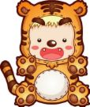
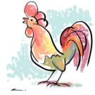
所以十二生肖的順序是 :
虎
鼠
牛
免
馬
羊
龍
蛇
狗
豬
猴
雞

Slide 5
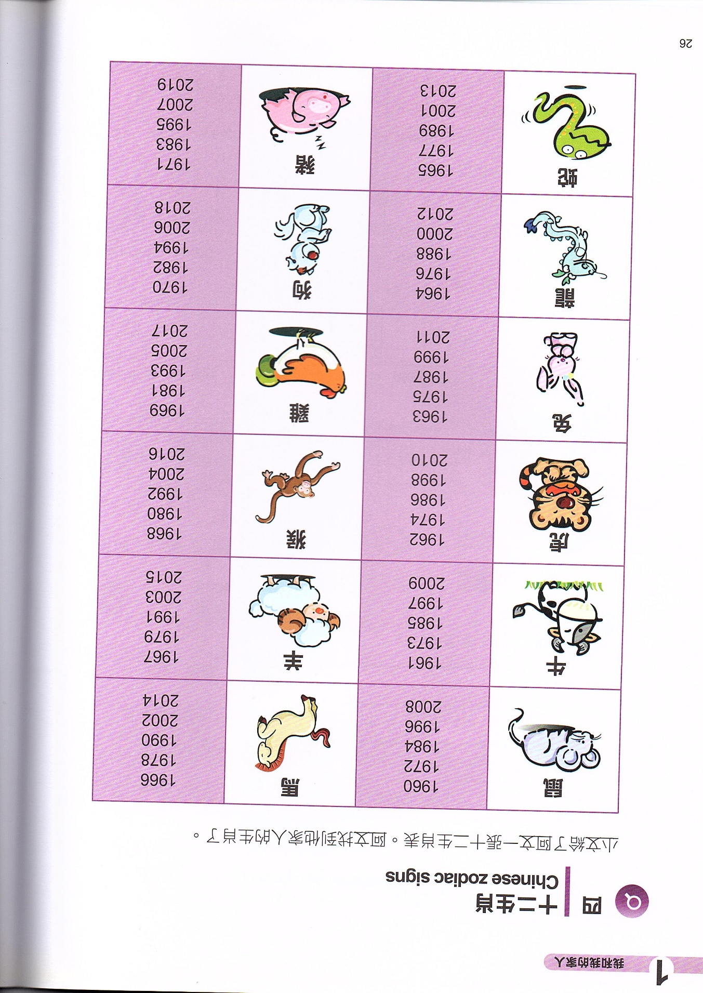
本教材引用自：香港大學教育學院中文教育研究中心岑紹基、祁永華、林鄧碧霞等編著：《新版中文八達通》第一冊單元一第三課<十二生肖>，2017年。香港：香港大學教育學院中文教育研究中心出版。

Slide 6
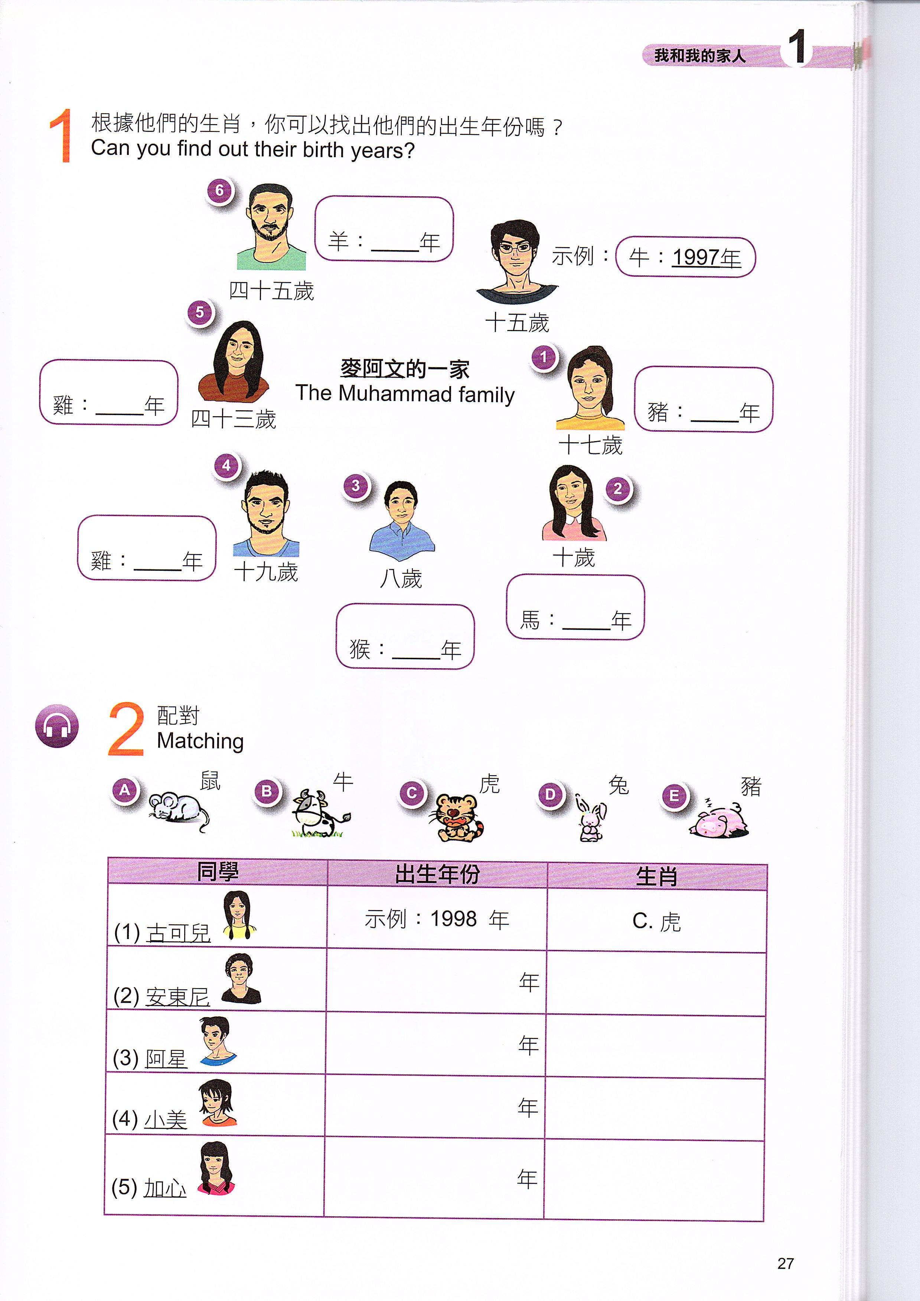
本教材引用自：香港大學教育學院中文教育研究中心岑紹基、祁永華、林鄧碧霞等編著：《新版中文八達通》第一冊單元一第三課<十二生肖>，2017年。香港：香港大學教育學院中文教育研究中心出版。
1967
1969
1995
1993
2002
2004

Slide 7
你是哪一個生肖?
中國數字
二 三 四 五
七 八 九 十
零
例子: 1. 我是 二零零二 年出生, 我的生肖是 馬 。
2. 我是 二零零二 年出生, 我屬 馬 。
3. 我是 馬 年出生。
我是________________年出生, 我的生肖是_____________。
2. 我是________________年出生, 我屬 _____________。

Slide 8
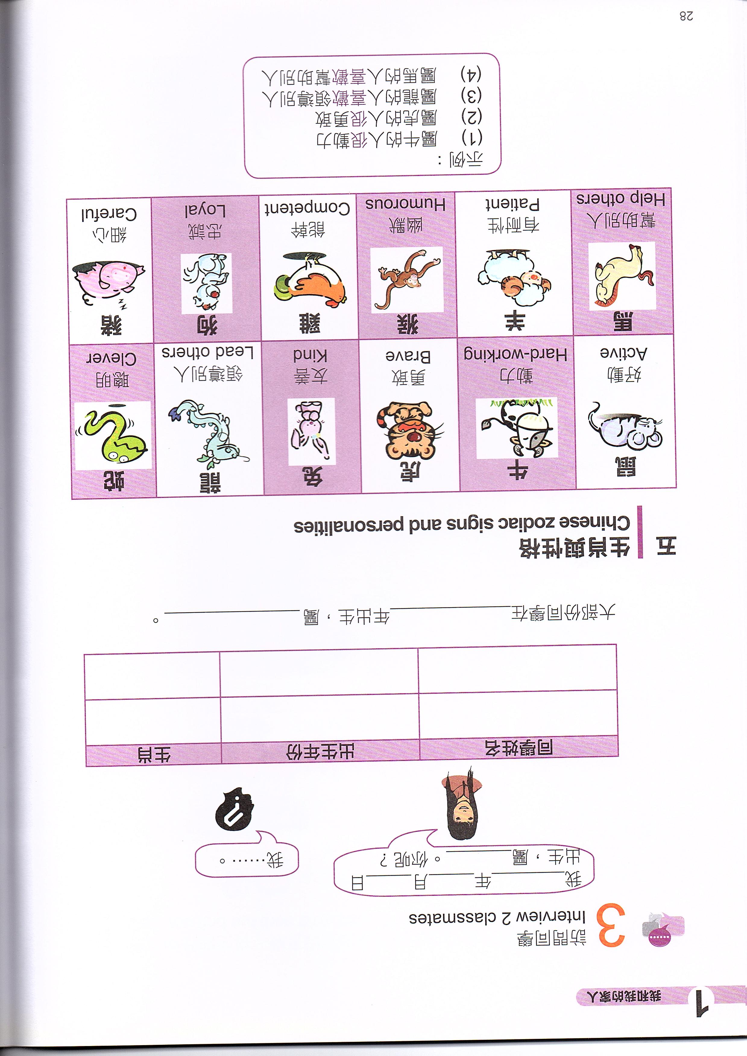
本教材引用自：香港大學教育學院中文教育研究中心岑紹基、祁永華、林鄧碧霞等編著：《新版中文八達通》第一冊單元一第三課<十二生肖>，2017年。香港：香港大學教育學院中文教育研究中心出版。

Slide 9
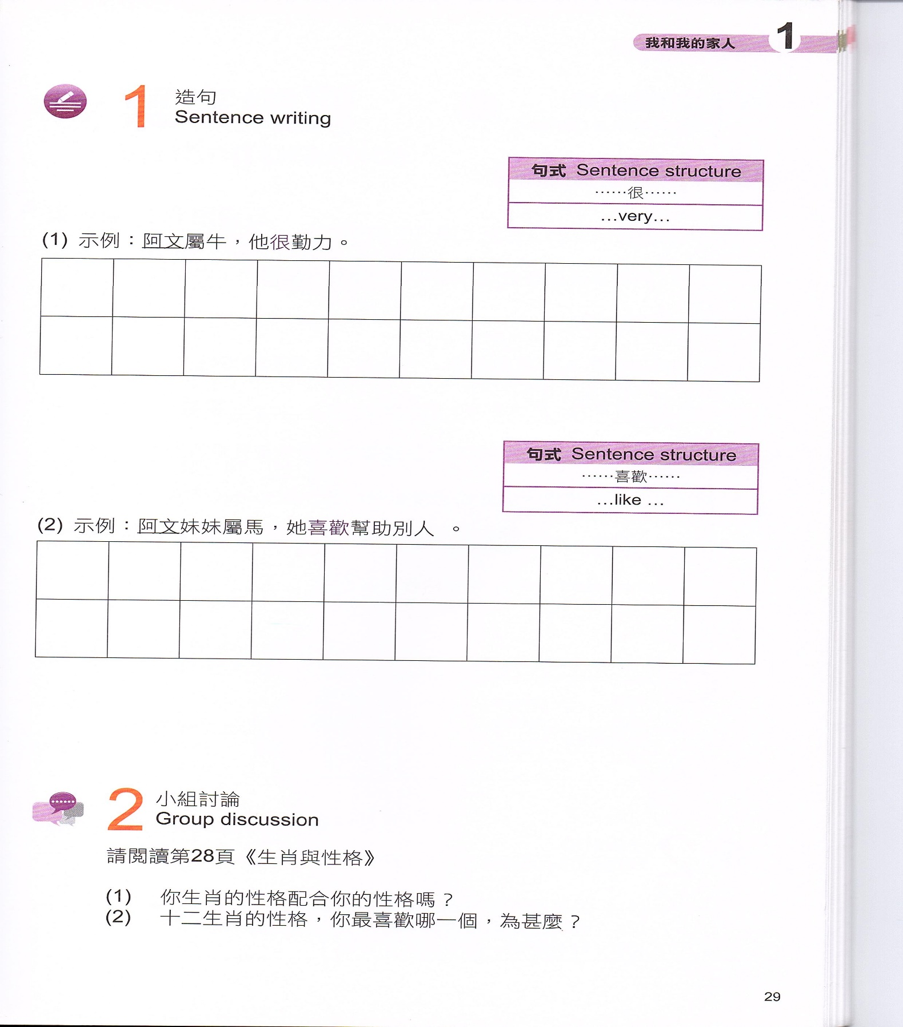
本教材引用自：香港大學教育學院中文教育研究中心岑紹基、祁永華、林鄧碧霞等編著：《新版中文八達通》第一冊單元一第三課<十二生肖>，2017年。香港：香港大學教育學院中文教育研究中心出版。

Slide 10
我叫小艾，今年十五歲。我和家人住在香港，我們屬不同的生肖，分别從事不同的工作。 | 描述小艾一家的 基本情况。
我爸爸在虎年出生。他很勇敢，是一位警察。我媽媽的生肖是龍，她是一家公司的高級經理，善於領導别人。我姐姐屬蛇，她很聰明，在一家公司當秘書。我屬兔，是一名中學生，大家都說我很友善和温純。 | 分述家人的生肖丶 性格和工作。
我愛我的家人。雖然大家的性格和工作不同，但是一家人都相親相愛，感情深厚。 | 總述小艾和家人的 感情。
本教材引用自：香港大學教育學院中文教育研究中心岑紹基、祁永華、林鄧碧霞等編著：《新版中文八達通》第一冊單元一第三課<十二生肖>，2017年。香港：香港大學教育學院中文教育研究中心出版。

Slide 11
家人 | 生肖 | 性格 | 工作
爸爸
媽媽
姐姐
小艾

Slide 12
我／羊年／在／出生。
＿＿＿＿＿＿＿＿＿＿＿＿＿＿＿＿＿＿＿＿＿＿＿＿＿＿＿
狗／。／妹妹／是／生肖／的
＿＿＿＿＿＿＿＿＿＿＿＿＿＿＿＿＿＿＿＿＿＿＿＿＿＿＿
雖然／但是／大家的／不同，／一家人／性格／工作／相親相愛。和
＿＿＿＿＿＿＿＿＿＿＿＿＿＿＿＿＿＿＿＿＿＿＿＿＿＿＿＿＿＿＿＿＿＿＿＿＿＿＿＿＿＿＿＿＿＿＿＿＿＿＿＿＿＿

Slide 13
我／羊年／在／出生。
我 在 羊 年 出 生。
(2) 狗／。／妹妹／是／生肖／的
妹 妹 的 生 肖 是 狗。
(3)雖然／但是／大家的／不同，／一家人／性格／工作／相親相愛。和
雖然大家的性格和工作不同，但是一家人都相親相愛。

Slide 14
寫作練習
題目：我的家人的生肖與性格
１）在下列表格, 填上家人的資料。
家 人 | 生 肖 | 性 格 | 工 作

Slide 15
我叫________________，今年____________歲。我和家人住在_________________，我們屬不同的生肖，
分別做不同的工作.
(2) 我的爸爸在_________________ 出生，他_____________________________，他是一位______________________________。
(生 肖) (性 格) (工 作)
我的媽媽在_________________ 出生，她_____________________________，她的工作是______________________________。
(生 肖) (性 格) (工 作)
我的___________屬_________，他/她_________________________，他/她在一家公司當________________________。
(家 人) (生 肖) (性 格) (工 作)
我屬___________，是一名小學生，大家都說我______________________。
(生 肖) (性 格)
(3) 我愛我的家人, 我們一家人都_______________________。
(感 情)

